Slide 1
TOÁN LỚP 1
Ôn tập các số trong phạm vi 10

Slide 3
<
<
>
=
=
>
<
>

Slide 4
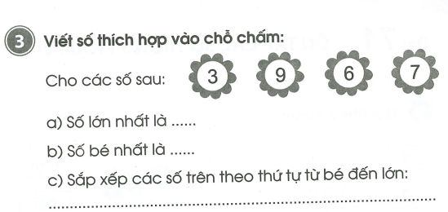
9
3
3, 6, 7, 9

Slide 5
5
9
10
4
8
5
4
0
1
0

Slide 6
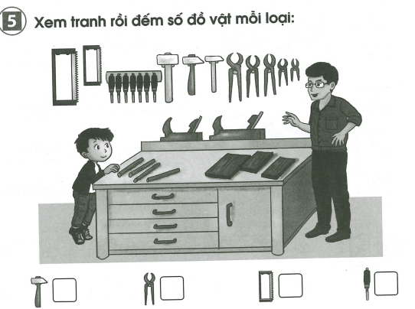
3
5
2
7

Slide 7
Củng cố bài học

